Slide 1
日月潭
102-35

Slide 2
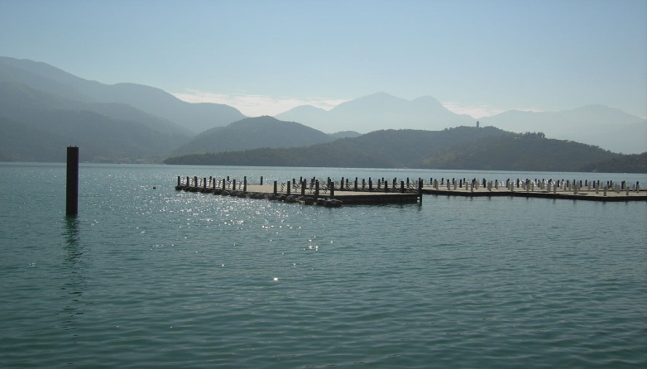
日月潭簡介
日月潭，位於臺灣南投縣魚池鄉，為日潭與月潭之合稱，因其雙潭水色各異而得名。是臺灣第二大湖泊及第一大半天然湖泊兼發電水庫。

Slide 3
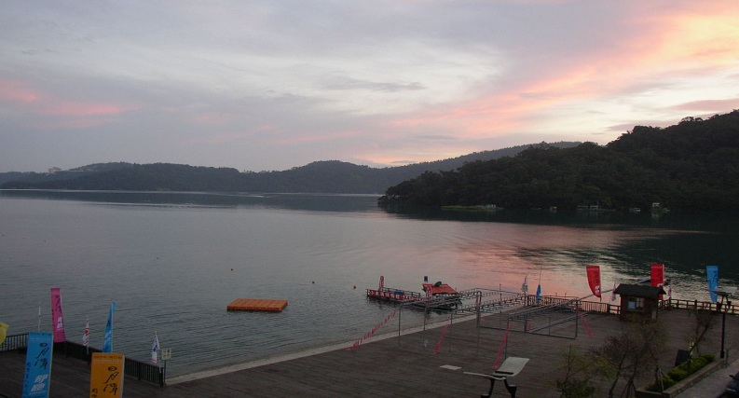
關於日月潭
日月潭國家風景區範圍包含環潭、水里溪、埔里、濁水溪及集集五大遊憩系統，週邊涵蓋桃米、車埕、集集、水社大山、雙龍瀑布、明潭水庫及水里溪等觀光據點。

Slide 4
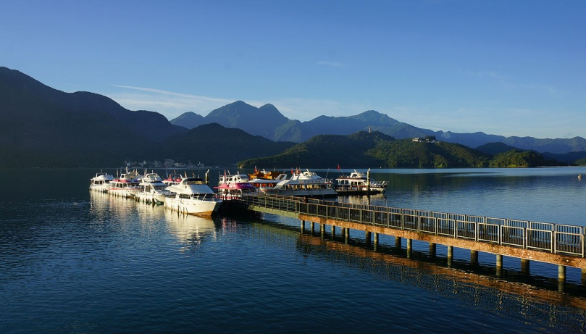
關於日月潭
日月潭是以拉魯島為界，東、西兩側似「日輪」和「月鉤」因而得名，百年來享有臺灣八景的美譽，也是台灣地區最負盛名水力發電重地。

Slide 5
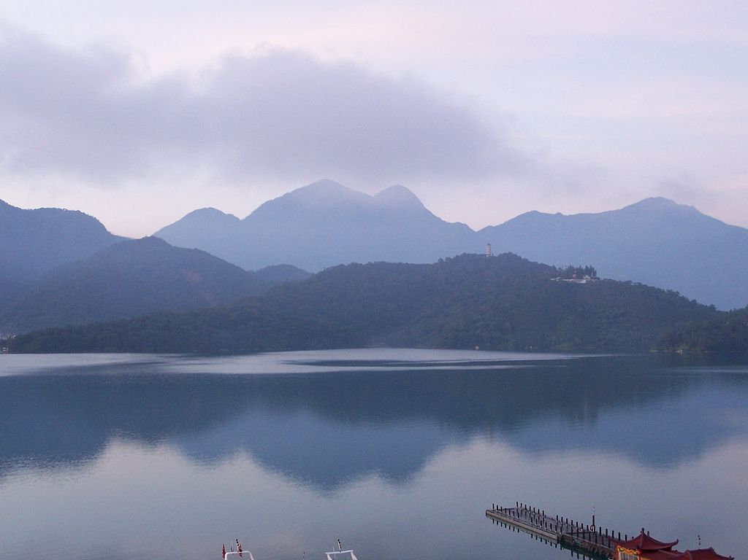
日月潭國際花火音樂嘉年華
「日月潭國際花火音樂暨自行車嘉年華」系列活動，將於每年秋季間盛大舉行。首先由集團結婚拉開活動序幕，接續為運動賽事，賽事結束後，可在秋夜一邊聆聽動人樂音，一邊欣賞煙火秀。

Slide 6
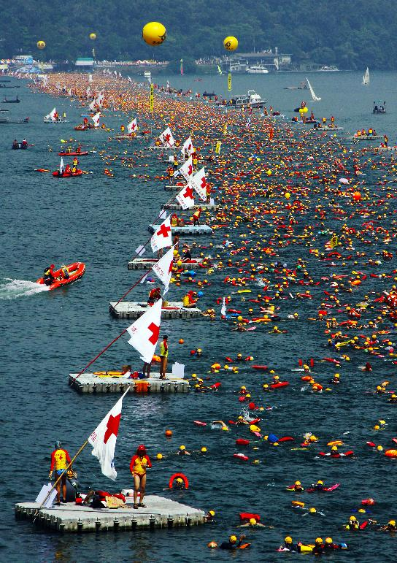
萬人泳渡日月潭
一年一度的泳渡日月潭活動，是日月潭最具歷史與規模的活動．全程3000公尺。每年吸引數萬游泳愛好者參加，成為『萬人泳渡日月潭』的盛事，共同創下長泳壯舉。

